Slide 1

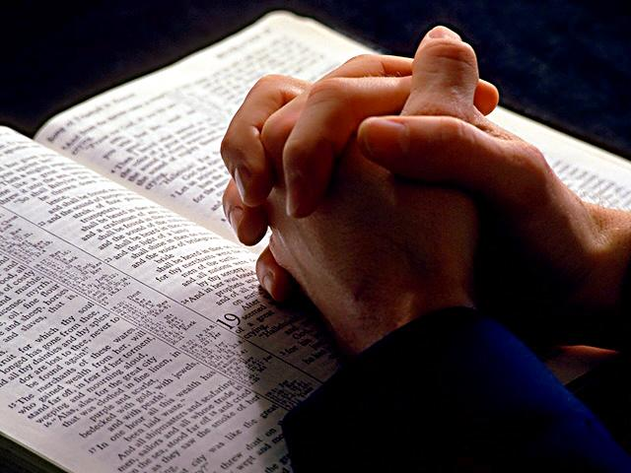
APOCALIPSIS
“un viaje a través del tiempo»

Slide 2


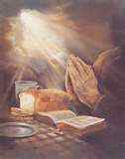
Todo lo que concierne a la Palabra de Dios es importante, pero este tema lo es más todavía debido a que trata de profecías a través de todos los siglos. Por tanto. Los invito a que lo iniciemos con una oración:
Padre nuestro que estas en el cielo, gracias porque tu tienes un conocimientos anticipado de todas las cosas, te pedimos nos ayudes a entender su Santa Palabra, que no la vayamos a entender a nuestra manera, sino según tu voluntad. Te lo pedimos en el nombre de Cristo. Amen.

Slide 3
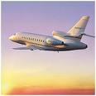
Hoy estamos viviendo en el comienzo del siglo 21, y para analizar el contenido de Apocalipsis, escrito en el siglo 1 nos separan 20 siglos.
Vamos a transportarnos imaginariamente a la época a la que se refieren dichas profecías a través de la era Cristiana, para adquirir conocimiento sobre eventos y personajes importantes.

Slide 4
El libro de Apocalipsis fue escrito en el año 96 d.C. y hoy nos encontramos finalizando el año 2.012, nos separan exactamente 1.916 años.
El periodo que vamos a cubrir está lleno de historia espiritual y secular, y como también algunas profecía que se cumplirán y tienen relación con las que se han cumplido, aprenderemos cuanto sufrieron nuestros antecesores espirituales aún a costa de su propia vida, muchos murieron incinerados, otros fueron encarcelas, desterrados, desposeídos de sus vienes, gracias a ello nosotros disfrutamos hoy de la vendita esperanza de salvación.

Slide 5
No olvide que para el entendimiento correcto de Apocalipsis, es imprescindible ubicarnos imaginariamente en el lugar preciso y fijar exactamente en nuestra percepción del tiempo la fecha para cuándo fueron dadas las profecías del libro y tener conocimiento de los eventos más sobresalientes que han ocurrido desde aquella fecha hasta el día de hoy.
Además, es de suma importancia tener amplio conocimiento de las circunstancias especiales que han afectado marcadamente la condición moral y espiritual de la raza humana en algunos periodos particulares de nuestra era, por ejemplo, la "Edad Medieval". Entre el siglo V y el XV

Slide 6
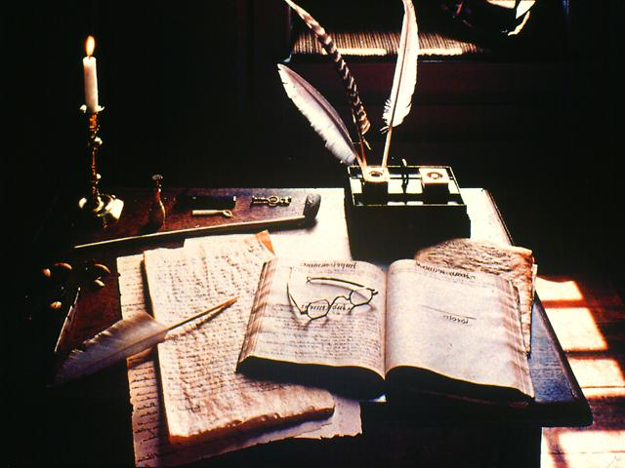

Para sacar buenas conclusiones en el estudio de la Biblia es de suma importancia tener ojala varias versiones de la misma, una libreta de apuntes, un diccionario bíblico y una buena concordancia, pero lo más importante, la oración.

Slide 7
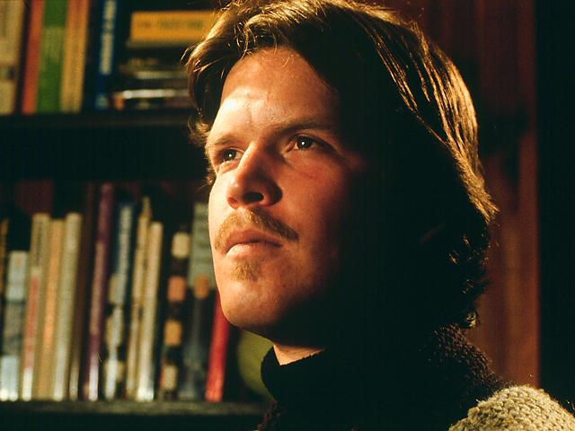
La ventaja que tiene el viajar al pasado o al futuro AMAGINARIAMENTE es que lo podemos hacer desde el lugar donde estemos, sin movernos físicamente, podremos ver sin ser vistos, sin envejecernos o morir, todo como por arte de magia.
Alabado sea Dios por la mente con que fuimos dotados, todo porque fuimos creados a “Imagen y semejanza de Dios”
(Génesis 1:27).

Slide 8


Antes de iniciar este recorrido al pasado, es necesario que nos despojemos de todo prejuicio contra el estudio espiritual o secular de la historia, por el contrario, es necesario prepararnos mental y espiritualmente para sacar el mejor provecho posible.
La historia es imprescindible para poder saber realmente la verdad sobre muchas cosas relacionadas con las profecías de Apocalipsis.

Slide 9

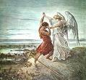
La historia es como una película de mucha acción, de personajes inolvidables, de conflictos político – religiosos que forma parte del conflicto entre el bien y el mal cuyo comienzo tubo lugar en el cielo (Apoc.12:7-9), entre el dragón (Satanás) y Miguel (Cristo), y luego se trasladó a la tierra (Génesis 3:15).

Slide 10
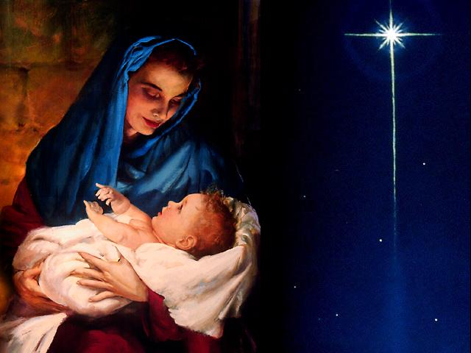
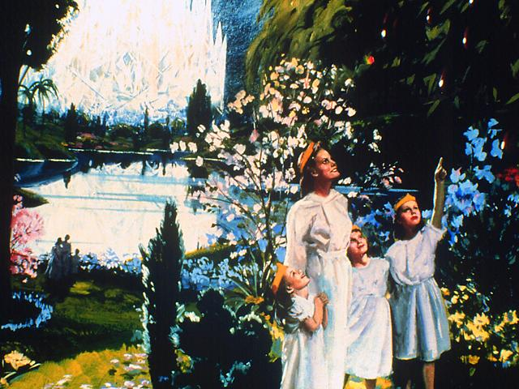
Queremos resaltar que lo registrado en Apocalipsis se refiere principalmente a partir del nacimiento de Jesús hasta su segunda venida, la erradicación del pecado y todos los pecadores, y culmina con la creación de un cielo y tierra nueva que será la morada del pueblo de Dios por toda la eternidad.
La batalla y expulsión de Satanás del cielo registrada en el Cap.12:7-9, tubo lugar cuando Cristo lo venció en la cruz, porque antes de ese acontecimiento Sananas todavía tenía aseso al Cielo.

Slide 11

¿Y COMO LO SABEMOS?
En el libro de Job 1:6. Dice: “Un día fueron los hijos de Dios a presentarse ante el Eterno, entre ellos se presentó también SATANÀS”
A esta reunión estañan invitados todos los representantes de los planetas de la creación de Dios, y el que debía estar representando al planeta tierra era Adán porque Dios lo había puesto para que “lo cultivara y lo cuidara” (Génesis 2:15). Por tanto, Adán debía estar en esa reunión representando a la tierra.

Slide 12
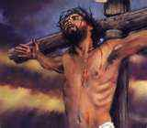
¿Porque no fue Adán como representante de la tierra a esa reunión?
Porque Adán el día que peco se sometió voluntariamente al dominio de Satanás y a la vez le entregó el dominio de la tierra que Dios le había confiado para que la administrara
(Lea Lucas 4:6).
Por lo tanto, Cristo con su muerte en la cruz le dio la posibilidad al hombre si QUERÌA librarse del yugo de Satanás, sino que también RECUPERÒ la tierra para el hombre nuevamente.

Slide 13

Ese conflicto que se inicio en el cielo, cuya culminación será en la tierra, es de carácter religioso, lo podemos ver al comienzo de la humanidad entre dos hermanos, Caín y Abel, ambos creyentes, el mayor que desobedece a Dios al no presentarle la ofrenda correcta, es decir un cordero, por no hacer lo que Dios requería fue rechazado, le da muerte al hermano menor por obedecer lo que Dios manda, el sacrificio del cordero (Génesis 4:3-4).

Slide 14
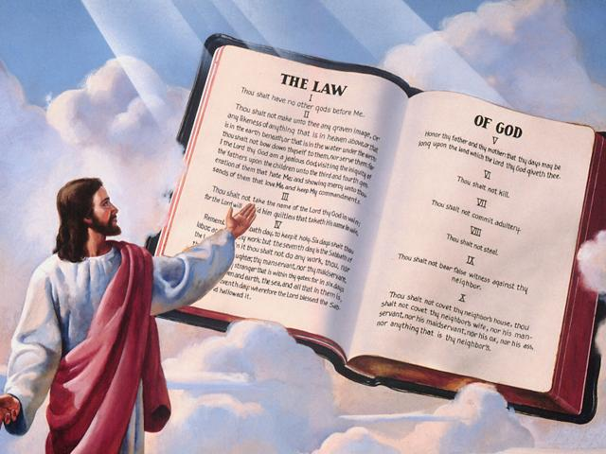
Apocalipsis 13:15 Dice que de la misma manera antes de la segunda venida del Señor se realizará otra batalla de carácter religioso, la segunda bestia dictará un decreto que ordena que todo el que no adore a la primera bestia sea MUERTO.
Pero aquí es donde se presenta el problema, el adorar la vestía equivale a violar el cuarto Mandamiento de la Ley de Dios que señala a Dios como el Creador de todo cuanto existe (Lea Exo.20:8-11) por lo tanto, el que ame a Jesús no le debe desobedecer (Juan 14:15).

Slide 15

Apoc.14:7 ordena: “Adorad al que hizo el cielo y la tierra, el mar y las fuentes de las aguas”.
¿A QUIÈN ADORARIA USTED?
Indudablemente que los que aman a Jesús responderán como dijeron los apóstoles: “Es preciso obedecedor a Dios antes que a los hombres” (Hechos 5:29).

Slide 16
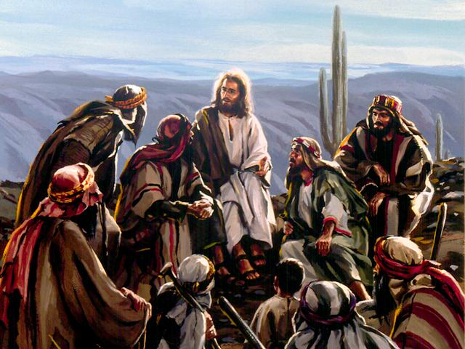
Cuando Jesús estuvo con los discípulos les dijo: “No penséis que he venido para ABOLIR la ley o los profetas”, “Os aseguro que MIENTRAS existan el cielo y la tierra, NI UNA LETRA, ni UN PUNTO de la Ley PERECERÀN” (Mateo 5:17-18).

Slide 17
Este tema es de vital importancia porque tiene que ver con usted y con migo, puesto que también estamos involucrados en este drama de la humanidad, por lo tanto no podemos ser neutrales y decir:
«Yo en eso no participo, mejor observó para ver el desarrollo de los acontecimientos, y de acuerdo a ello, al final me uno al ganador» al hacer eso, ya está involucrado, pues Jesús dijo: «El que no es conmigo, contra mí es; y el que conmigo no recoge, desparrama» (Luc.11:23).
Por tanto, debemos involucrarnos en las cosas de Dios, aguzar la mente y el espíritu para captar y apreciar los grandes acontecimientos espirituales del pasado y discernir las condiciones espirituales que prevalecían en ciertas épocas claves y reconocer a los personajes y entidades cuyas intervenciones en el escenario del mundo ejercieron influencias determinantes sobre el destino de multitudes de almas.

Slide 18
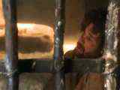
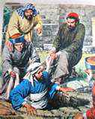
Brevemente hemos mencionado en el Apocalipsis la historia sobre la primera batalla entre el bien y el mal, y como esta lucha se trasladó a la tierra afectando al ser humano entre dos hermanos Caín y Abel, y así esto se repitió vez tras vez en el A.T. entre el pueblo de Israel que era la iglesia de Dios y sus vecinos paganos, y aún entre ellos mismos cuando los que no estaban consagrados a Dios odiaban a los que se consagran al servicio del Señor.
Fue encarcelado por sus mismos hermanos
Fue arrojado en una cisterna
El sacerdote Pasur hijo de Imer, que presidía como principal en la casa de Jehová, oyó a Jeremías profetizar estas palabras. Entonces Pasur hizo azotar al profeta Jeremías y lo puso en el cepo que estaba en la puerta superior de Benjamín (Jer.20:1,2).

